Slide 1
Moodle數位學習平台實務分享
圖資處採編組
組員王冠智

Slide 2
課程綱要
一、數位學習課程與MOOCs
二、Moodle軟體介紹
三、Moodle課程管理
建置課程
建立學生作業
指派角色
選課方式
成績管理
四、總結

Slide 3
數位學習課程與MOOCs

Slide 4
1
MOOCs與數位學習課程認證的界定
項目 | MOOCs | 數位學習課程認證
辦理單位 | 各大學自主決定是否製作MOOCs | 教育部辦理
開課方式 | 教師錄影製片後，於MOOCs平台開課 | 須向教育部申請開課
開課時間 | 不固定 | 配合學期開課時間
上課週數 | 平均6-10週 | 18週
學生來源 | 全世界各地 | 限該校註冊學生
教學方式 | 教師錄製教學影片，透過網路完成教學活動 | 上課方式採線上教學與實體教學

Slide 5
2
MOOCs與數位學習課程認證的界定
項目 | MOOCs | 數位學習課程認證
教學活動 | 教學活動大多透過網路完成，也可以結合實體教學 | 結合網路與實體教學
完課率 | 平均為5-15% | 幾乎為100%
學分 | 大多數課程不授予學分 | 為正式課程，授予學分
收費 | 多數課程不收費，僅收取證書費用 | 依照學校學分費收取標準
課程教材品質審查 | 以授課教師為主 | 教育部委託專家學者審查
課程認證審查 | 無 | 教育委託專家學者審查

Slide 6
Moodle
軟體介紹

Slide 7
1
Moodle
Moodle 是一個免費的學習與課程管理系統，由澳洲Martin Dougiamas
所創， Moodle 的縮寫源於Modular Object-Oriented Dynamic Learning Environment（模組化物件導向動態學習情境）。
Moodle 遵循GNU General Public License 的授權方式，可以讓您自由的使用及修改程式碼；它是採用PHP 語言所設計開發的Web-Based 應用系統，透過瀏覽器就可以輕鬆管理使用者、建構課程及豐富教學活動。(但強調-平台模組係為系統人員設置)
Moodle 除提供數位學習課程的簡單開設功能，兼具各種師生互動模組
上傳或分享教學資源
聯絡管道
課程行事曆
記錄學生學習歷程

Slide 8
2
Moodle優勢
推動者
※免費取得、快速安裝，減輕網站管理的負擔。
※操作簡單、推廣容易：無論是協助教師開課或是學生學習，都能在短
時間內熟悉操作介面。
※可以批次建立帳號，再據以設定開課、學習等權限。
※課程可以依據SCORM標準匯出匯入，促進交流與分享意願。
※具備線上網頁編輯器，學生作品也能以Web方式編輯網頁。
※對於大多數中小學資訊組長兼任電腦教學的業狀況務來看，也增加一個實作評量的好工具。

Slide 9
2
Moodle優勢
教師教學應用
※提供一份線上資源的同時，即可完成一系列教學活動的規劃。在Moodle裡，
老師提供一個網站連結或數位檔案時，可以一併規劃討論區、作業與心得版、
測驗等，不僅自己教學時可以使用，也提供學生非同步補充學習與同儕互動
交流。
※完整的學習歷程紀錄，如同上述的課程規劃，在教師管端，可以掌握學生的
參與歷程和表現。
※課程包交流或模版套用，老師在校內或校際之間，可以彼此分享交換自己製
作的課程，或是改製他人提供的課程模板，加速知識分享與教學智慧傳承的
效率。
※以課程包匯出匯入的概念，老師可以單機架站方式，離線製作自己的網路課
程，再將備份檔傳至主機即可。
※在做好課程設定及導入前，系統應初步設置完善且穩定

Slide 10
3
Moodle潛力
各校資訊環境的擴充，將促成更多校內使用網路教學平台的機會，例如群組教室的規劃、班級電腦的應用，Moodle不僅提供教師分享自己的教學檔案，更可以有系統地紀錄全校師生的教學歷程，無論是校務、課程評鑑，或是教學評鑑、學習檢測，以Moodle現有的功能，都能充分支援。
模組化的新功能開發與交流，Moodle本身的模組功能，將吸引學界或自由軟體的志工開發更符合教學需求的模組，即能添加入既有的平台裡，擴充新功能。

Slide 11
4
Moodle參考網站彙編
編號 | 網站名稱 | 說明
1 | Moodle中文加油站 | 最常被搜尋的Moodle教學專區
2 | 湖中傳說 | 辛文義老師的教學網站
3 | Moodle | Moodle官網
4 | 科學園 | 針對科學學習所設計的網路線上課程系統, 提供老師開設課程。
5 | 鶯歌高職數位學習 | 資料處理科數位學習課程，內容豐富
6 | e化數位內容資訊教育網 | 提供使用者一個全新的學習資訊環境，讓學習者有更好的學習效果。
7 | 教育部課程服務平台資源網 | Moodle課程平台服務
8 | 趙令文自由學校 | 提供自由學習 Linux / Java / PHP 的教學內容
9 | 國立暨南國際大學課程資訊網 | Moodle教學
10 | 左營高中圖書館 -- 蘋婆書院 | Moodle教學

Slide 12
Moodle
課程管理

Slide 13
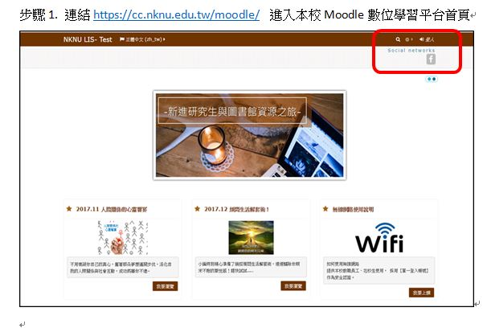
1
如何登入本校Moodle數位學習平台

Slide 14
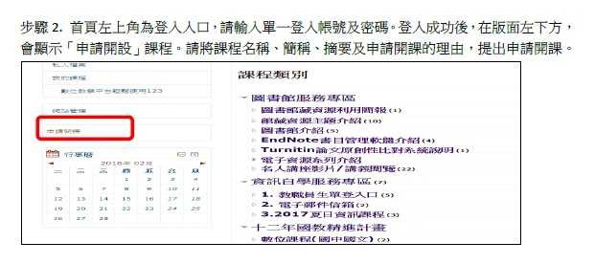
1
建置課程-提出開課申請

Slide 15
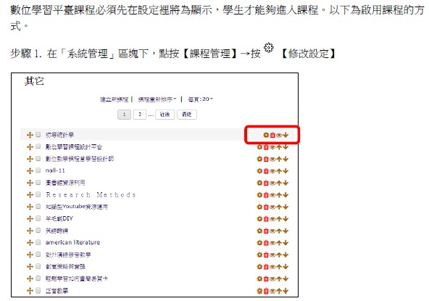
1
建置課程- 如何啟用課程

Slide 16
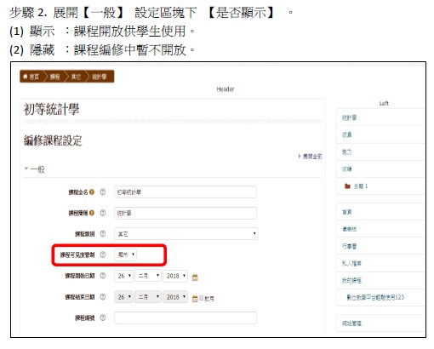
1
建置課程- 如何啟用課程

Slide 17
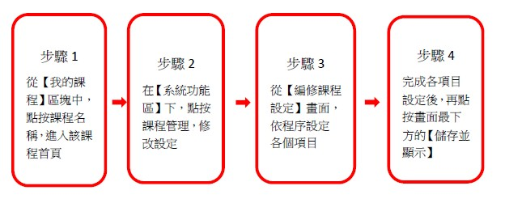
1
建置課程 -課程設定

Slide 18
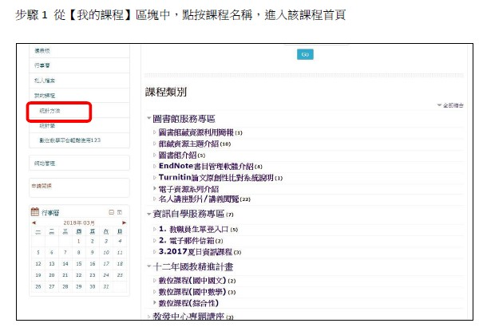
1
建置課程 -課程頁面區塊功能說明

Slide 19
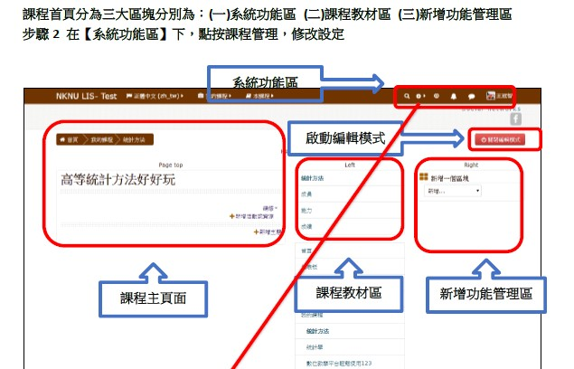
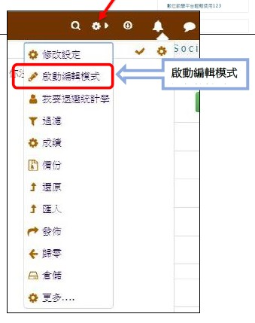
1
建置課程-課程頁面區塊功能說明

Slide 20
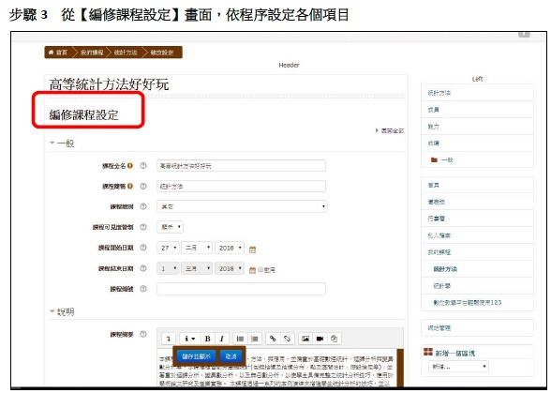
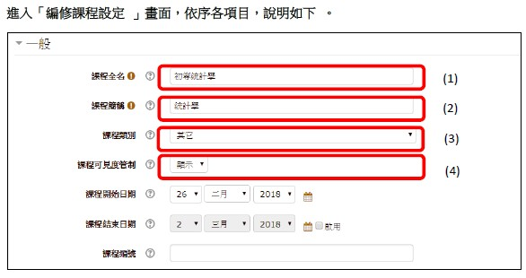
1
建置課程 -編修課程設定

Slide 21
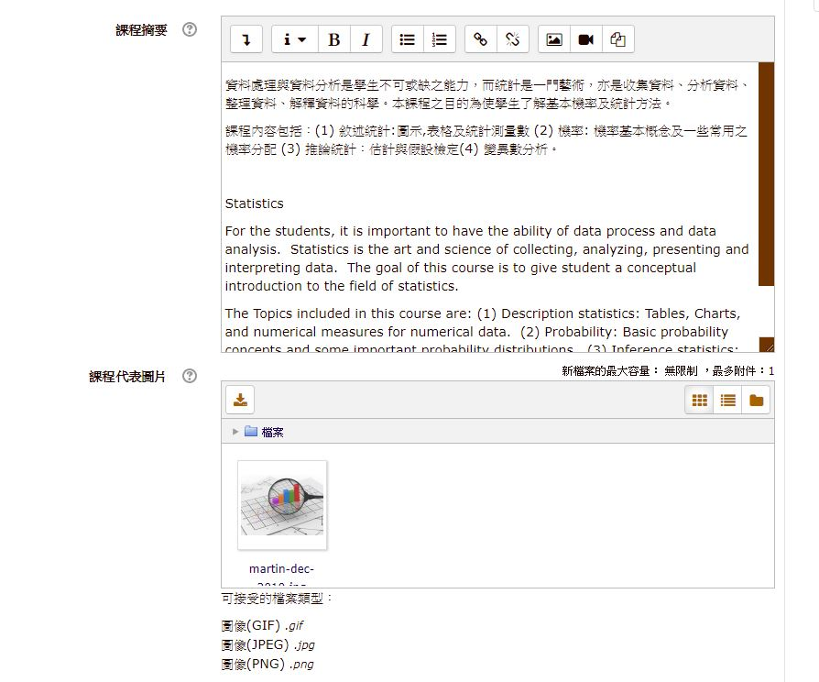
1
建置課程 -編修課程設定

Slide 22
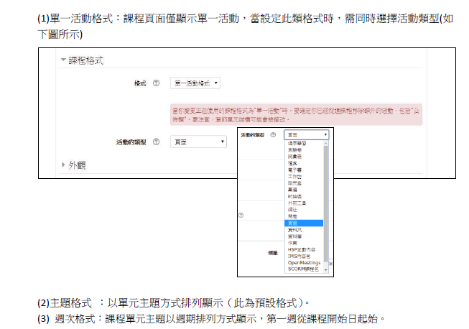
1
建置課程 -課程格式設定

Slide 23
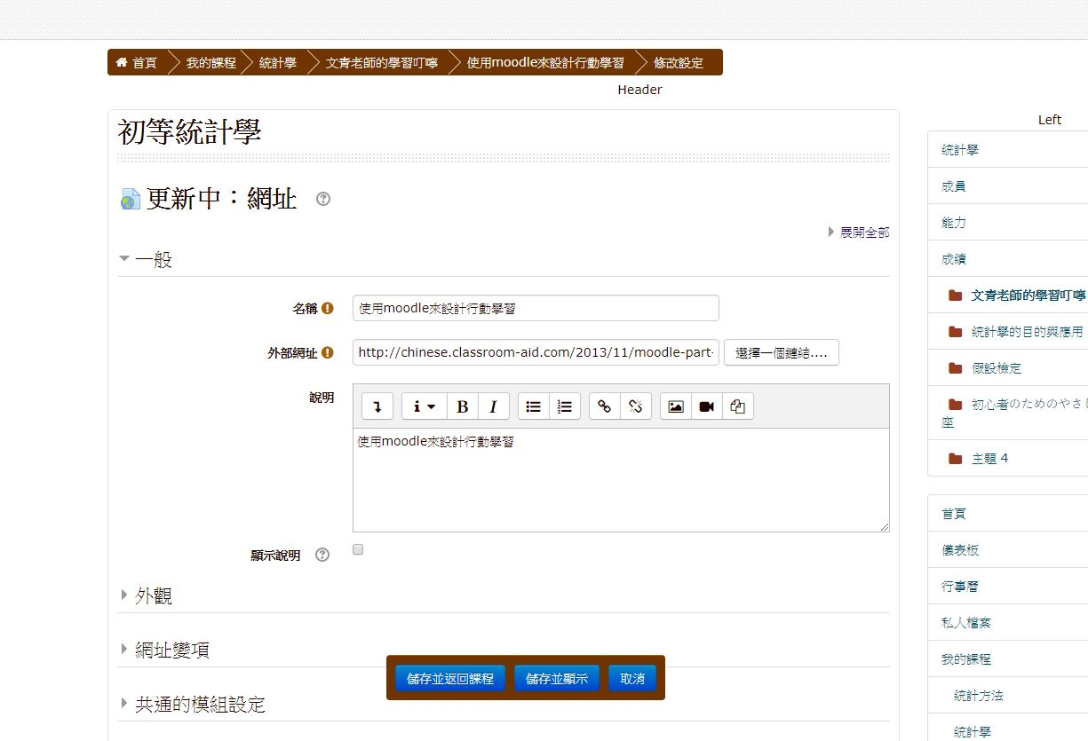
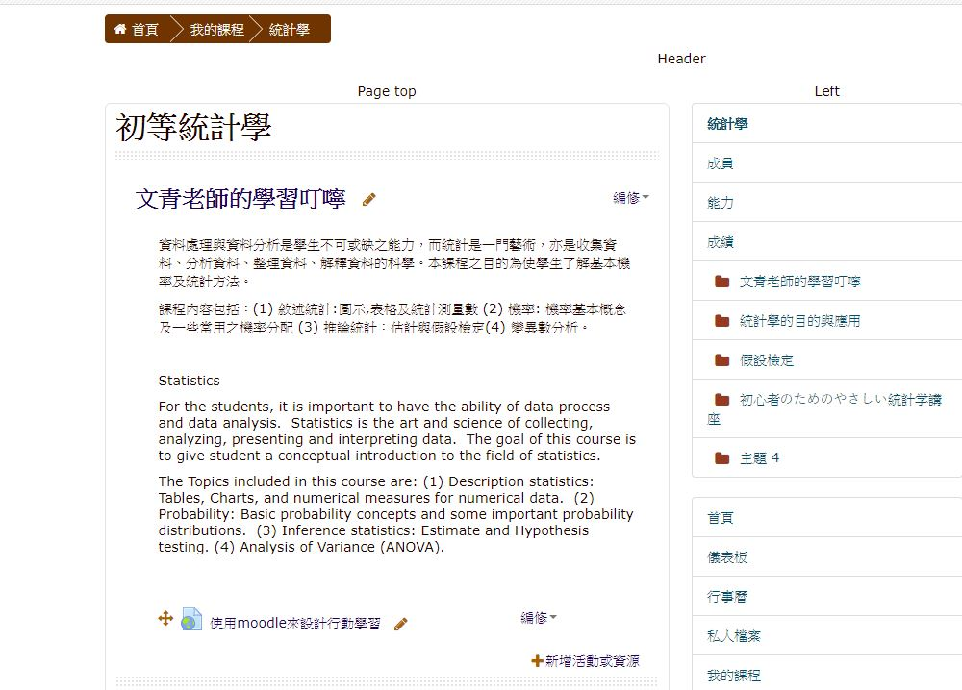
1
建置課程 -新增教材網址

Slide 24
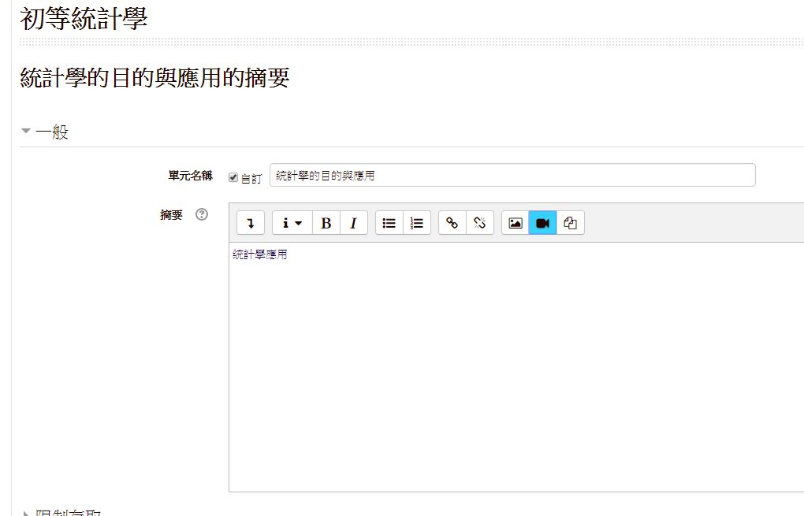
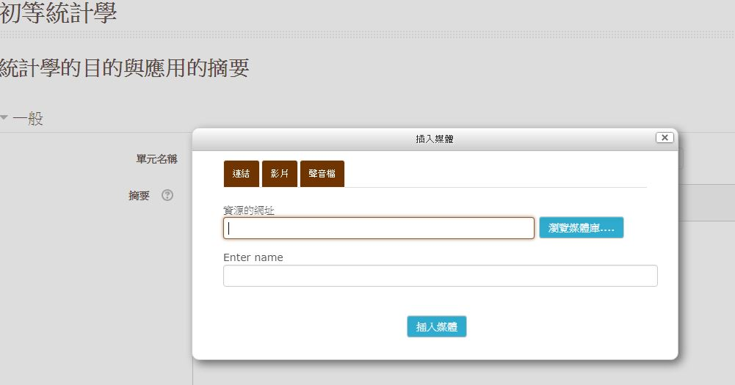
1
建置課程-新增影片教材

Slide 25
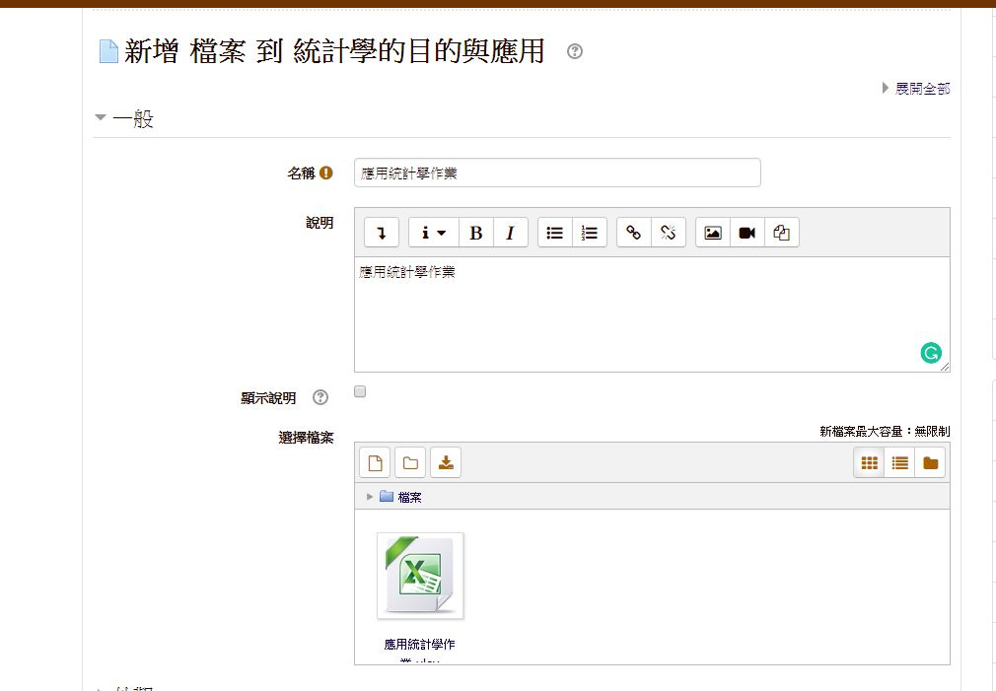
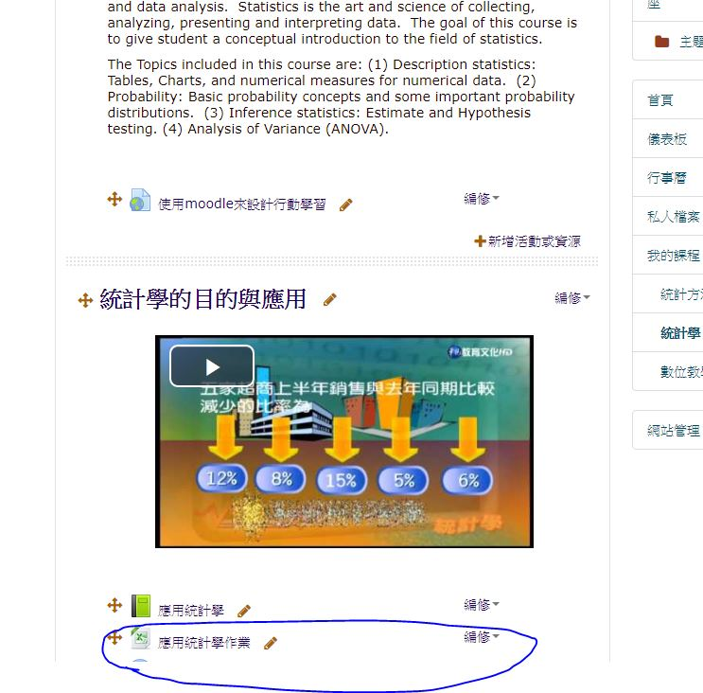
1
建置課程 -新增資料夾及檔案

Slide 26
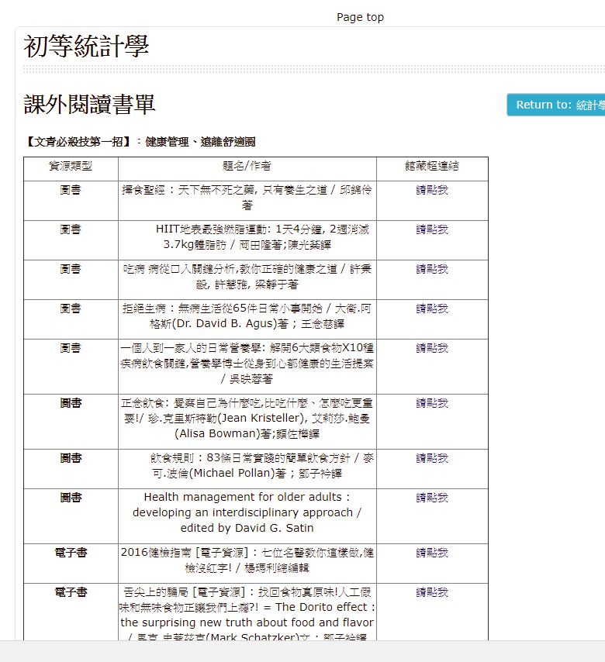
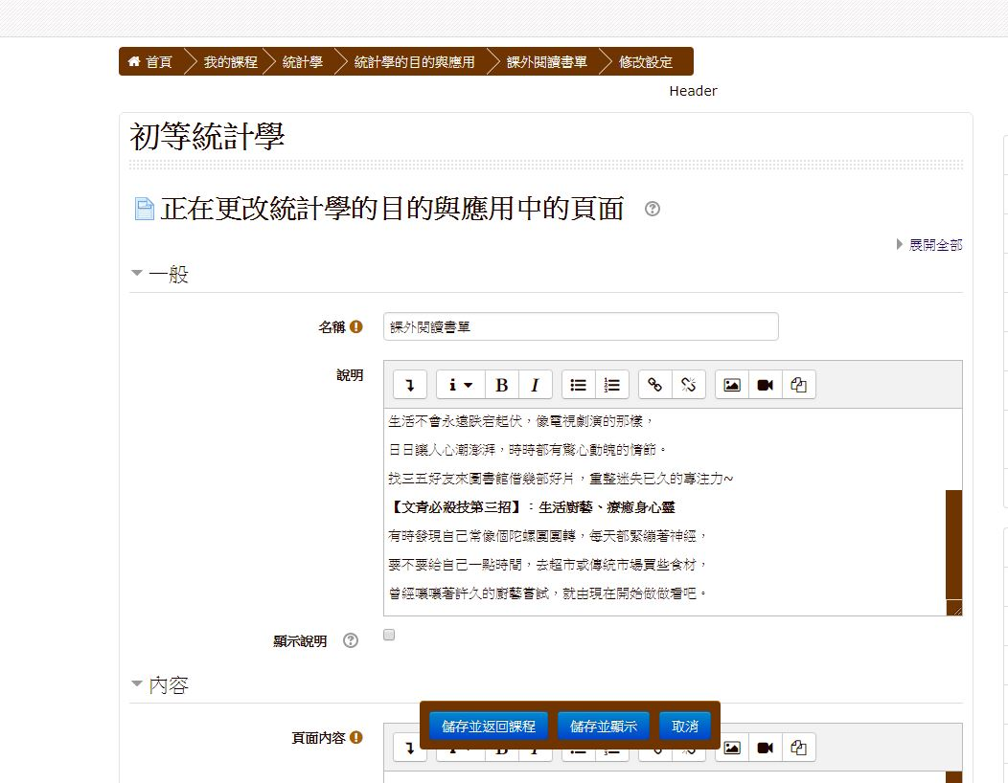
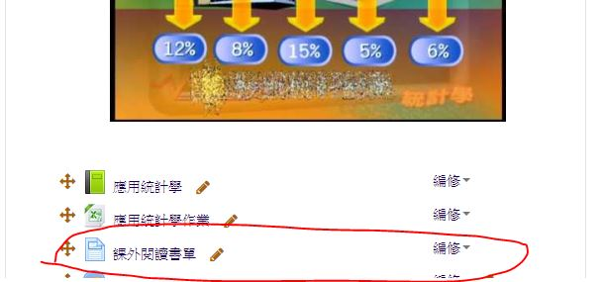
1
建置課程-新增頁面

Slide 27
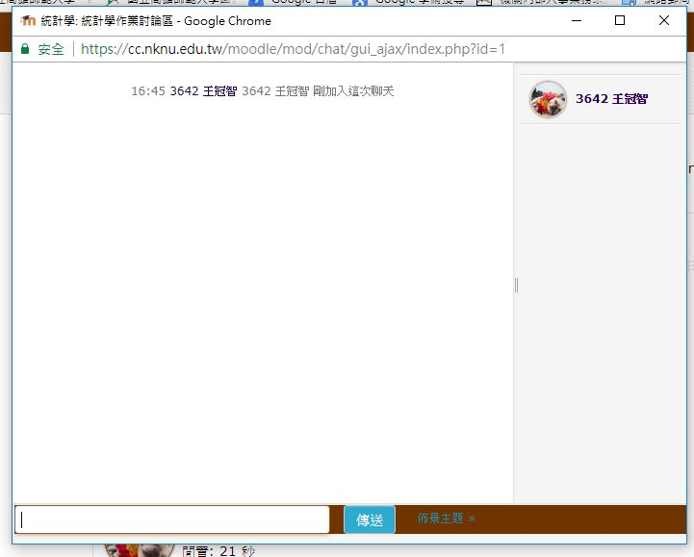
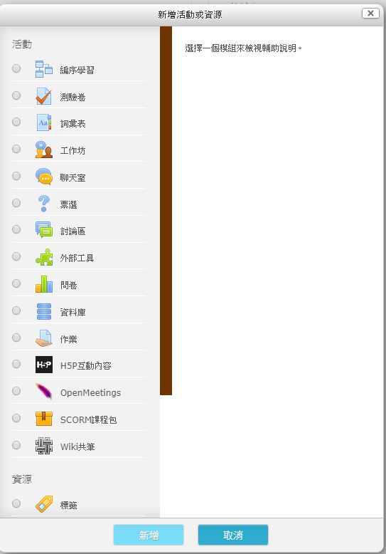
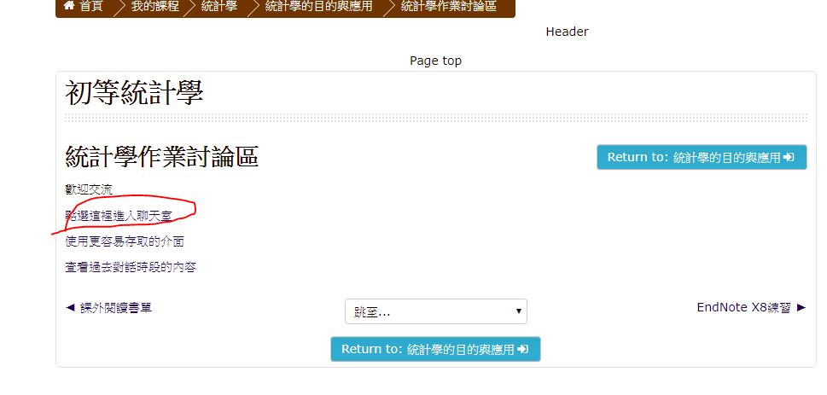
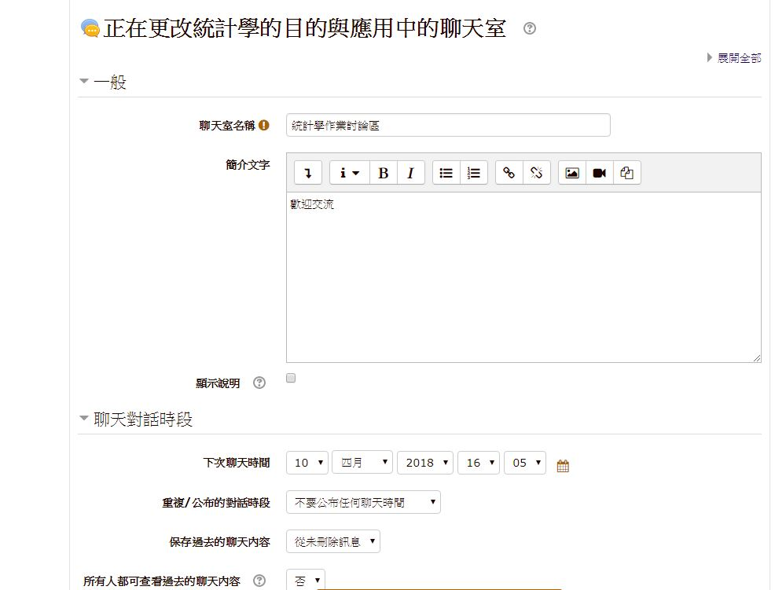
1
建置課程-討論區設置

Slide 28
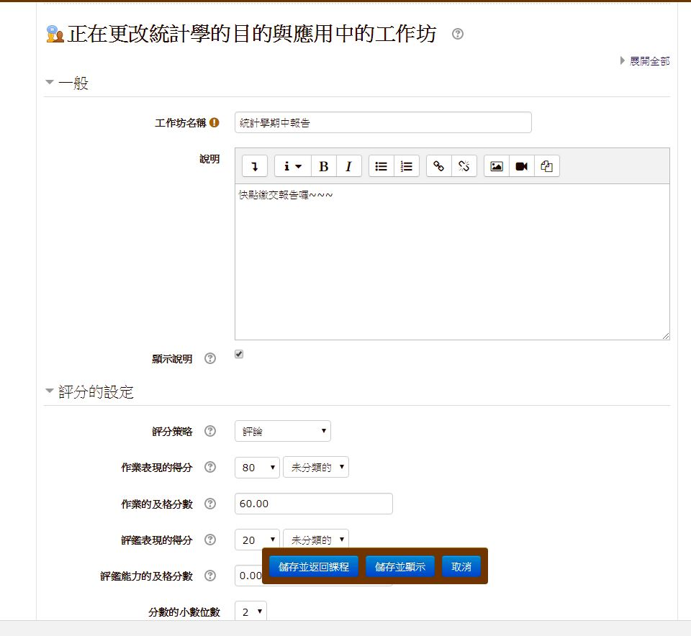
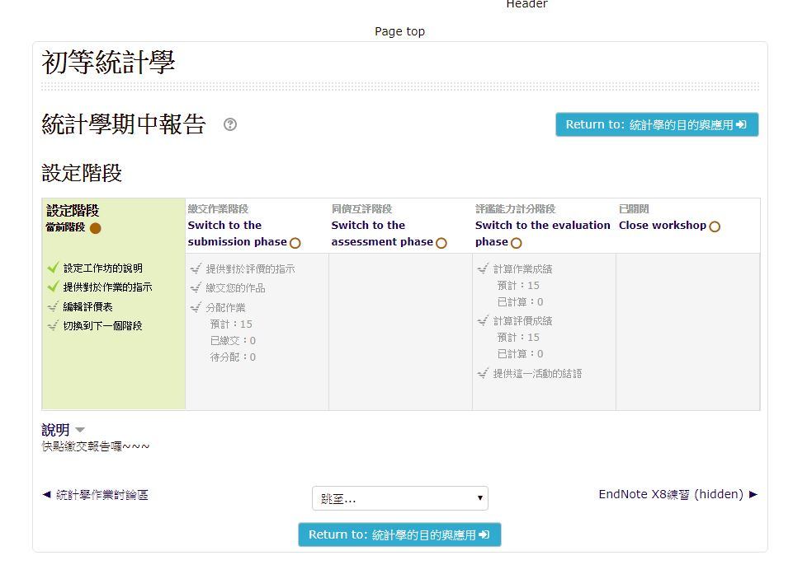
功能好像壞了~~~無法show
2
建立學生作業
但是可以用工作坊設定來demo

Slide 29
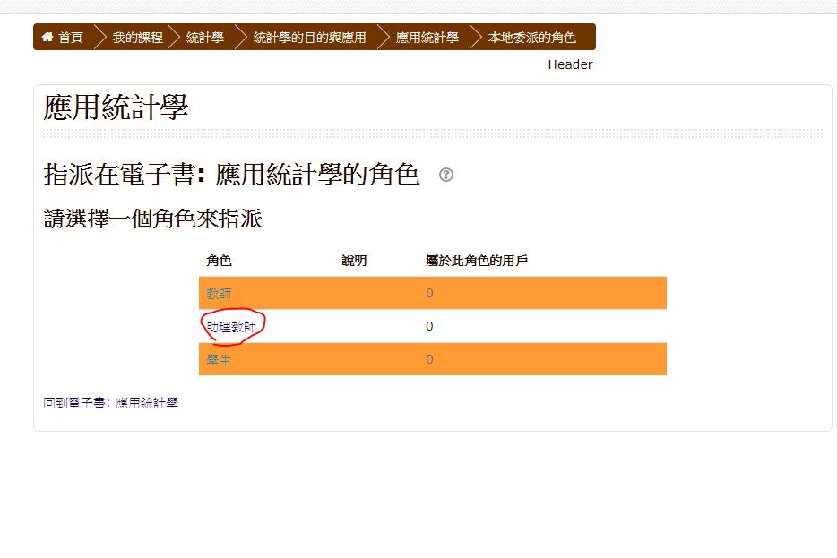
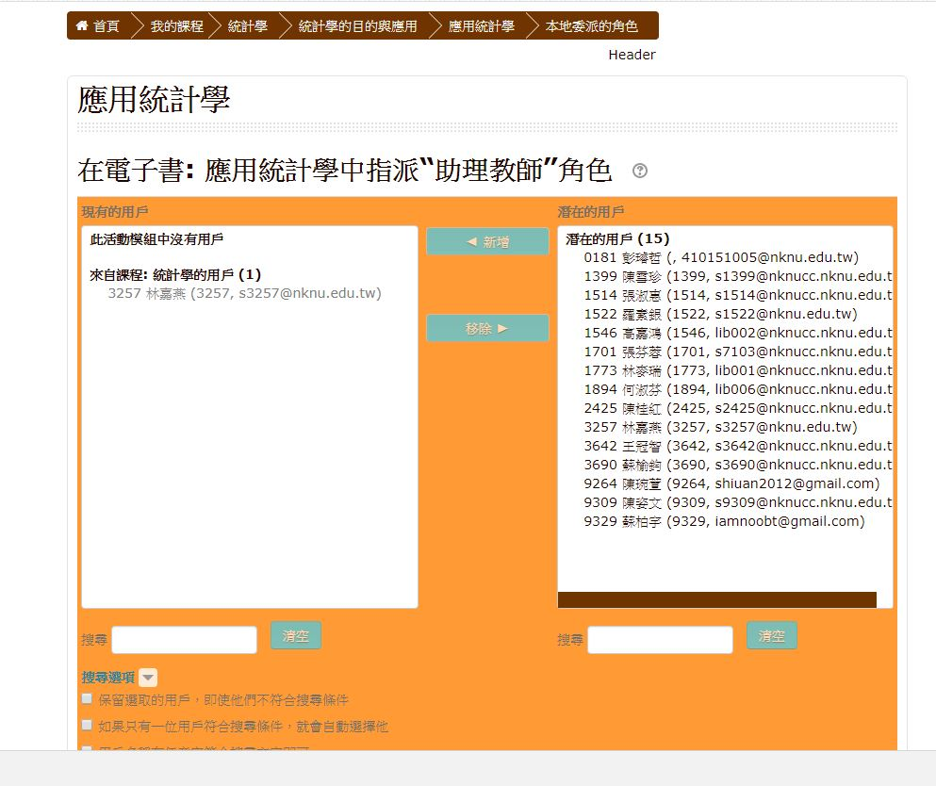
3
指派角色

Slide 30
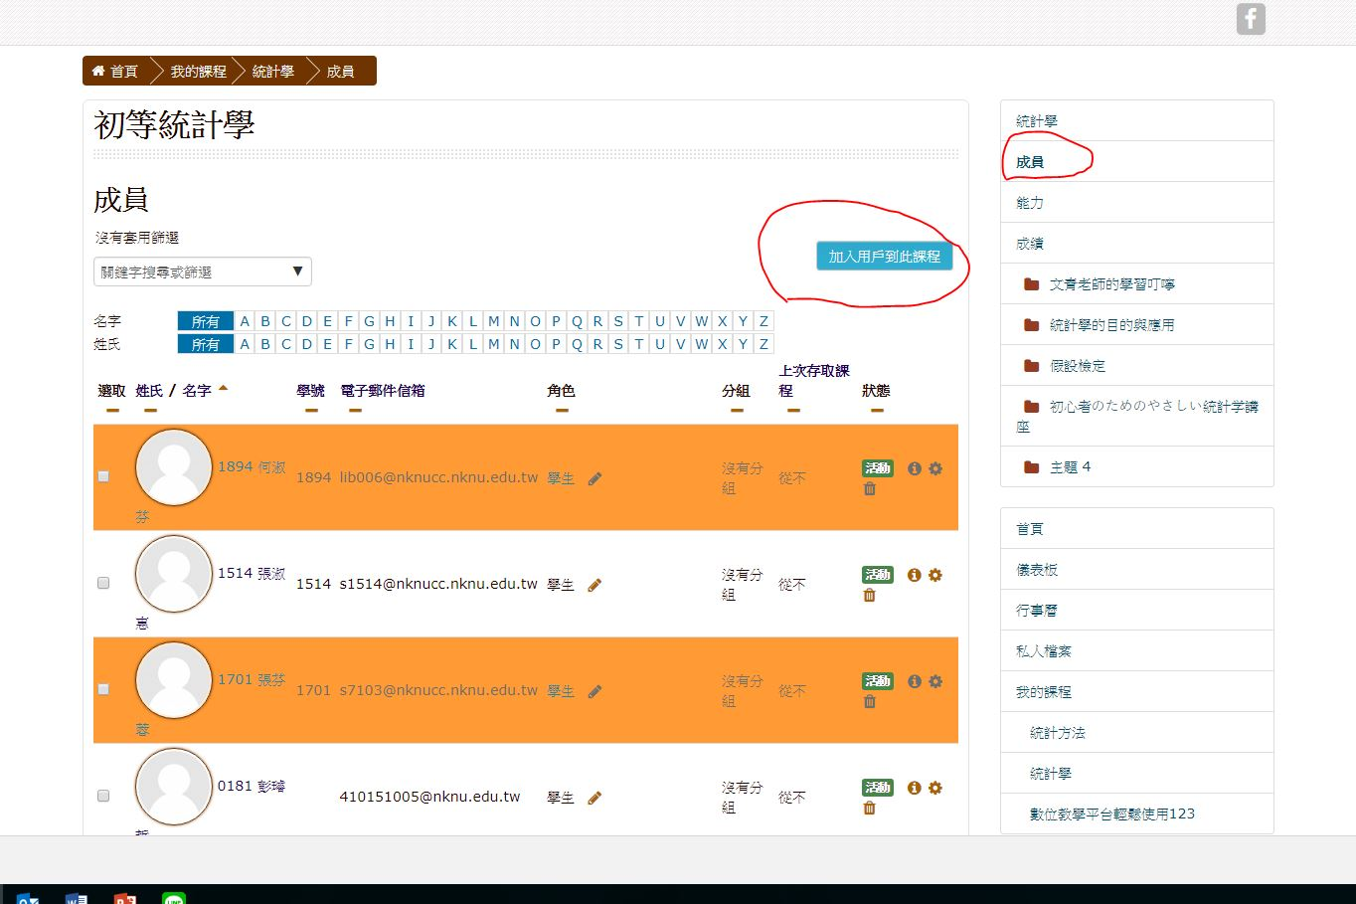
4
選課方式(手動/自動)

Slide 31
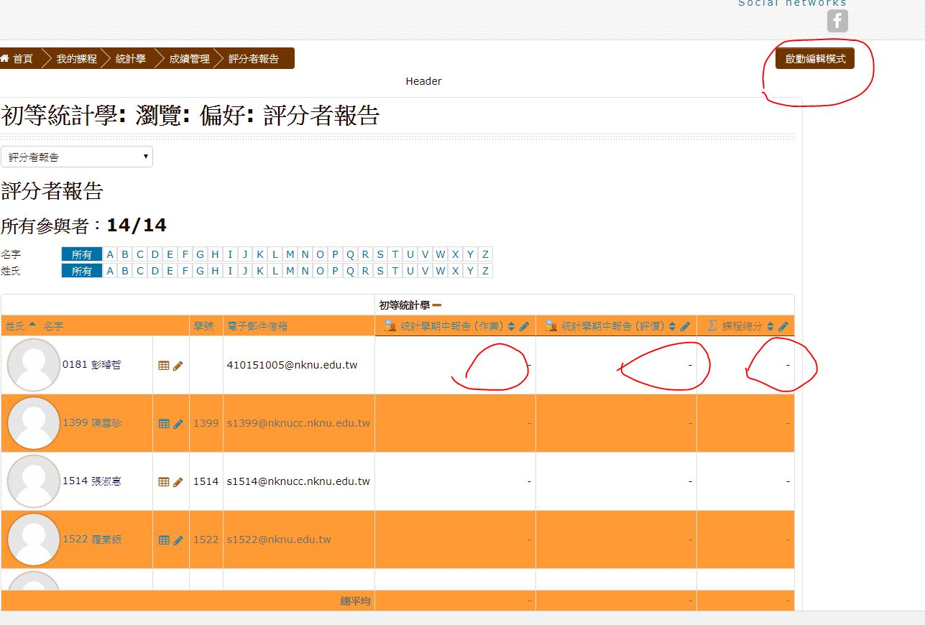
5
成績管理

Slide 32
結語

Slide 33
邀請學校老師參與數位課程製作應有充足的經費及誘因 1. 修課人數、突破時空限制以網路傳遞、課程小單元化的特性，雖帶給教學層面諸多優勢及強化學習效果，然而仍造成教師於教學進行時面臨部分教學的限制。如：難以掌控學生理解及吸收狀況、課程講授過程自由度較低、測驗作弊情形難以防範或掌握、評量方式受到限制、課程內容難易度難受控制、缺乏師生傳承及持續反思過程 2.教學內容設計及製作需花費大量資源及時間。教材內容運用素材的版權問題、課程內容製作過程需花費大量的人力及物力、面對錄製形式之教學型態感到不適應、部分示範實驗難以錄製並以影像呈現 3.非即時的課程討論區學生的參與率會不高(還不如用Line或FB即時)
2
無論推廣數位學習課程或MOOCs都必須

Slide 34
感謝參與

